Slide 1
รายงานการติดตามกิจการอวกาศ ประเทศสาธารณรัฐประชาชนจีน
CHINA LAUNCHS MOBILE TELECOM SATELLITE
สาธารณรัฐประชาชนจีนประสบความสำเร็จในการส่งดาวเทียมโทรคมนาคมดวงใหม่
ร.อ.ปรมะ จินดาเลิศ และคณะ รายงาน ณ วันที่ ๓ ธ.ค.๖๓

Slide 2
Outlines
NEWS : CHINA LAUNCHS MOBILE TELECOM SATELLITE
LONG MARCH 3B/E Rocket
Tiantong-1-02 Satellite

Slide 3
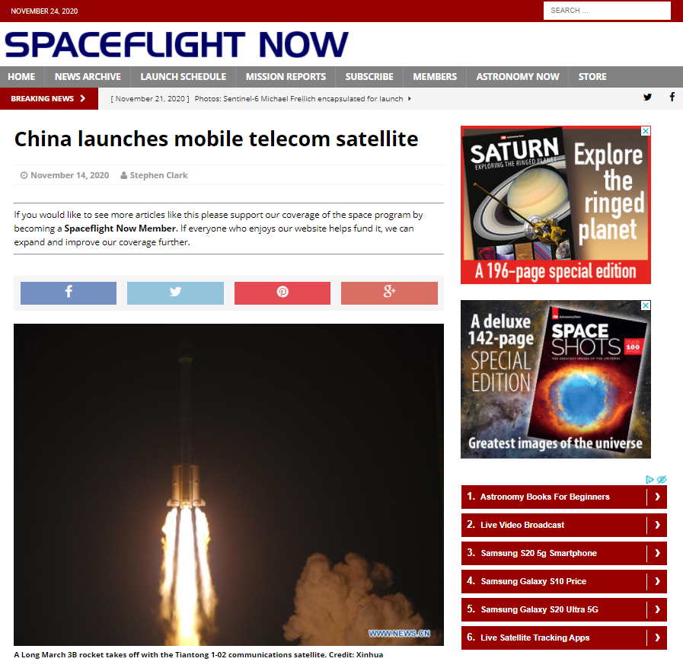
NEWS : CHINA LAUNCHS MOBILE TELECOM SATELLITE
เมื่อวันที่ 12 พ.ย.63 สาธารณรัฐประชาชนจีนประสบความสำเร็จในการส่งดาวเทียมโทรคมนาคมเคลื่อนที่ดวงใหม่จากศูนย์ปล่อยดาวเทียมซีชาง มณฑลซื่อชวน (เสฉวน) ทางตะวันตกเฉียงใต้ของจีน ด้วยจรวดลองมาร์ช-3บี (Long March-3B/E)

Slide 4
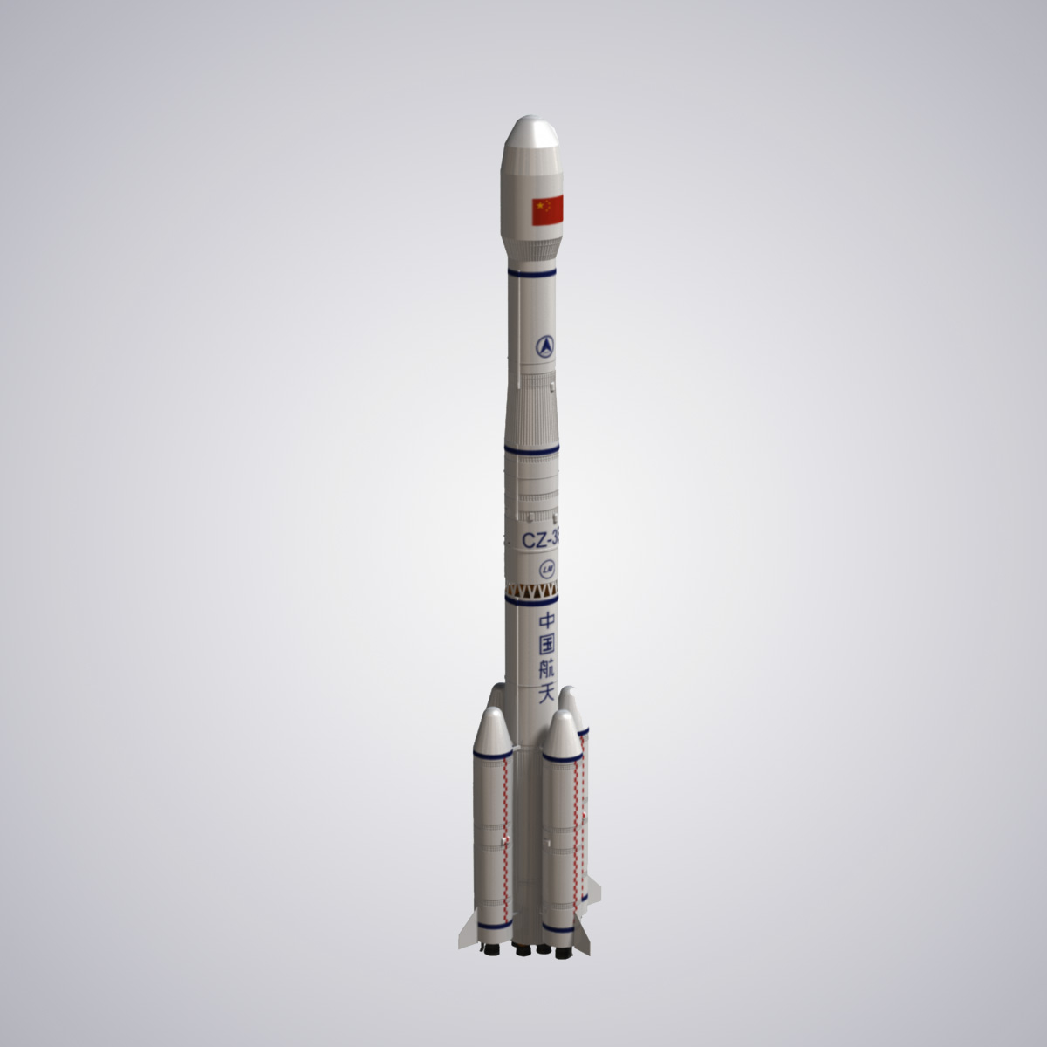
LONG MARCH 3B/E Rocket
Long March 3B/E (LM-3B/E) หรือเรียกว่า Long March 3B/G2 (LM-3B/G2) มีชื่อจีนว่า “长征三号乙火箭” Chang Zheng 3B (CZ-3B) เป็นรุ่นปรับปรุงของ Long March 3B ซึ่งมีบูสเตอร์ที่ใหญ่ขึ้นเพื่อเพิ่มความสามารถในการบรรทุก payload ไปยังวงโคจร GTO ได้ถึง 5.5 ตัน
มีประสิทธิภาพมากที่สุดเป็นอันดับสองของตระกูลจรวด Long March รองจาก Long March 5 และหนักที่สุดในตระกูลจรวด Long March 3 ส่วนใหญ่จะใช้ในการส่งดาวเทียมสื่อสารเข้าสู่วงโคจร Geosynchronous
เป็นจรวดที่เปิดตัวใช้งานได้มากที่สุดเป็นอันดับสองของโลกรองจากจรวด Proton ของรัสเซีย
พัฒนาโดย China Aerospace Science and Technology Corporation(CASC)และ Shanghai Academy of Spaceflight Technology (SAST)
Notes:
Chángzhēng sān hào yǐ huǒjiàn

Slide 5
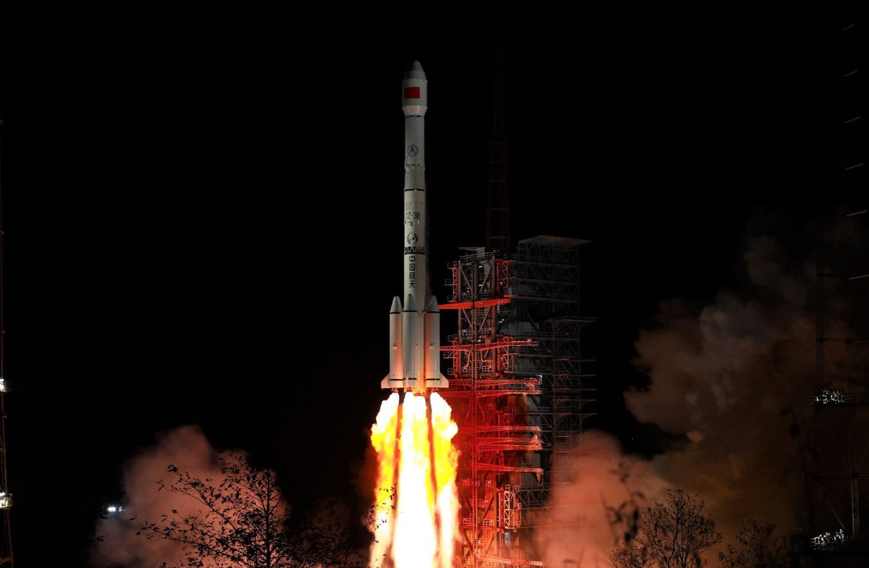
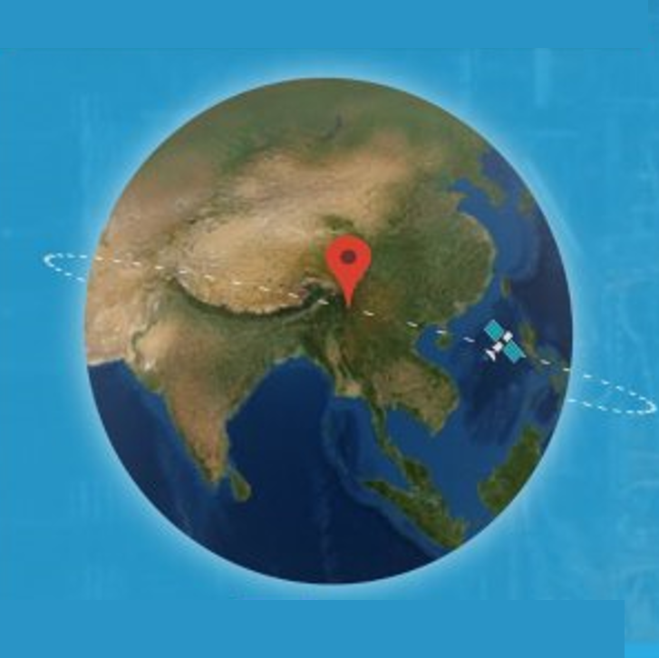
LONG MARCH 3B/E Rocket
ประวัติการเปิดตัวจรวด Long March 3B/E
ฐานยิงจรวด
LC-2, LC-3 Xichang Satellite Launch Center, China
ยิงจรวดไปแล้วทั้งหมด 59 ครั้ง
- ประสบความสำเร็จ 57 ครั้ง
- ล้มเหลว 2 ครั้ง
ยิงจรวดครั้งแรกเมื่อ 13 May 2007 (NigComSat-1)
ยิงจรวดครั้งล่าสุดเมื่อ 12 November 2020 (Tiantong-1-02)

Slide 6
LONG MARCH 3B/E Rocket
Fairing
ขนาดจรวด
ความยาว 56.3 ม.
เส้นผ่านศูนย์กลาง 3.35 ม.
มวล 458,970 กก.
Stages 3
น้ำหนักบรรทุก (Mass Payload)
ไปยังวงโคจร LEO (Low Earth Orbit) 11,500 กก.
ไปยังวงโคจร SSO (Sun-synchronous orbit) 7,100 กก.
ไปยังวงโคจร GTO (Geostationary transfer orbit) 5,500 กก.
ไปยังวงโคจร GEO (Geosynchronous orbit) 2,000 กก.
ไปยังวงโคจร HCO (Heliocentric orbit) 3,300 กก.
Third stage
Second stage
First stage

Slide 7
LONG MARCH 3B/E Rocket
First stage
ความยาว 24.76 ม.
เส้นผ่านศูนย์กลาง 3.35 ม.
มวลขับเคลื่อน 186,200 กก.
เครื่องยนต์ YF-21C 4 ตัว
แรงขับ 2,961.6 กิโลนิวตัน
เชื้อเพลิง N₂O₄ / UDMH
สมรรถนะของเชื้อเพลิง 2,556.5 m/s (260.69 s)
เวลาเผาไหม้ 158 วินาที
First stage

Slide 8
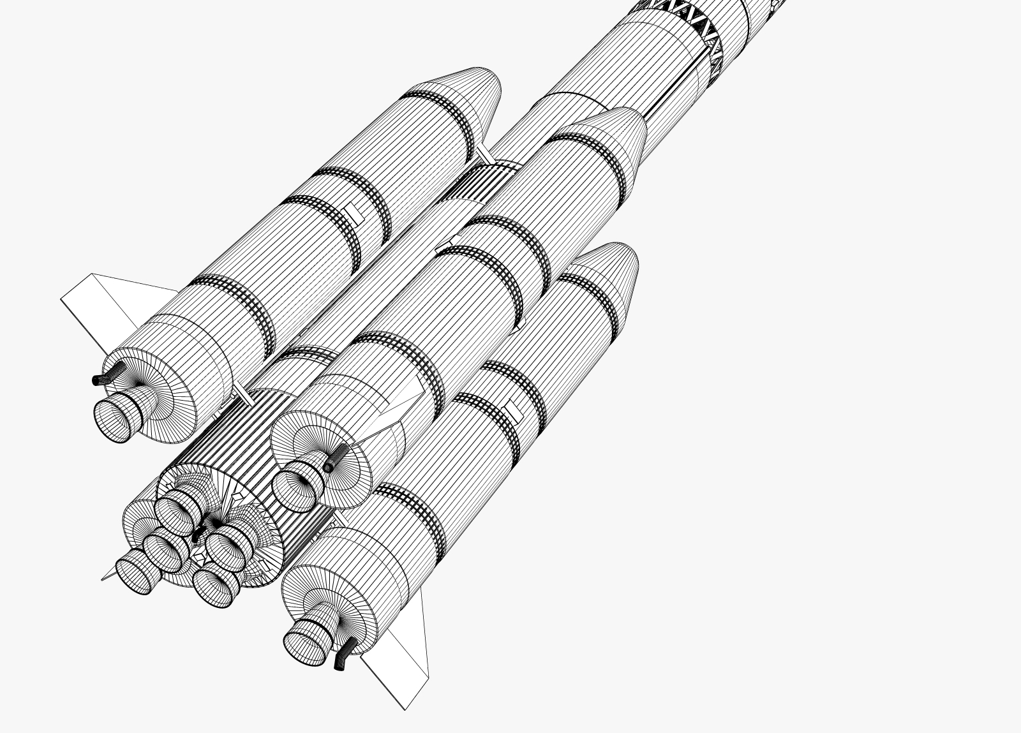
LONG MARCH 3B/E Rocket
First stage
Boosters
จำนวน boosters 4 ท่อน
ความยาว 16.1 ม.
เส้นผ่านศูนย์กลาง 2.25 ม.
มวลขับเคลื่อน 41,100 กก.
เครื่องยนต์ YF-25 จำนวน 1 ตัว
แรงขับ 740.4 กิโลนิตัน
เชื้อเพลิง N₂O₄ / UDMH
สมรรถนะของเชื้อเพลิง 2,556.2 m/s
เวลาเผาไหม้ 140 วินาที

Slide 9
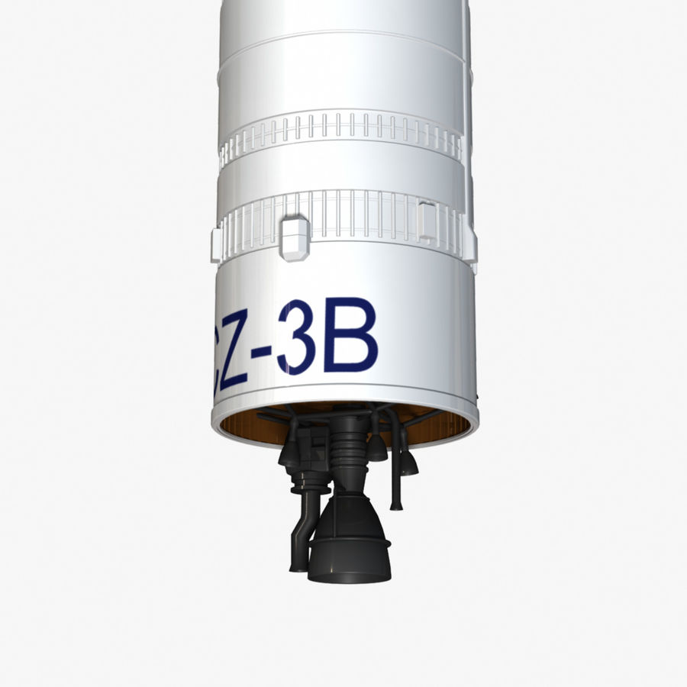
LONG MARCH 3B/E Rocket
Second stage
ความยาว 12.92 ม.
เส้นผ่านศูนย์กลาง 3.35 ม.
มวลขับเคลื่อน 49,400 กก.
เครื่องยนต์ YF-24E (YF-22E) จำนวน 1 ตัว แรงขับ 742 กิโลนิวตัน
เชื้อเพลิง N₂O₄ / UDMH
สมรรถนะของเครื่องยนต์ 2,922.57 m/s
เวลาเผาไหม้ 185 วินาที
Second stage

Slide 10
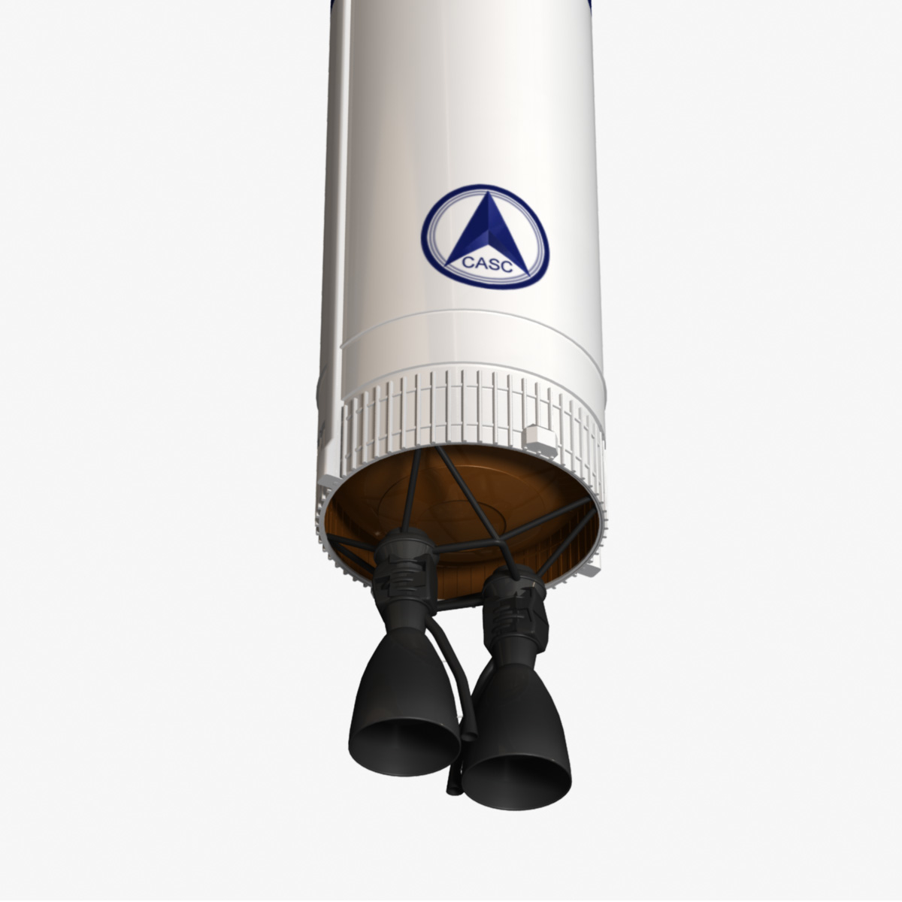
LONG MARCH 3B/E Rocket
Third stage
ความยาว 12.38 ม.
เส้นผ่านศูนย์กลาง 3.0 ม.
มวลขับเคลื่อน 18,200 กก.
เครื่องยนต์ YF-75 จำนวน 2 ตัว
แรงขับ 167.17 กิโลนิวตัน
เชื้อเพลิง LH₂ / LOX
สมรรถนะของเชื้อเพลิง 4,295 m/s
เวลาเผาไหม้ 478 วินาที
Third stage

Slide 11
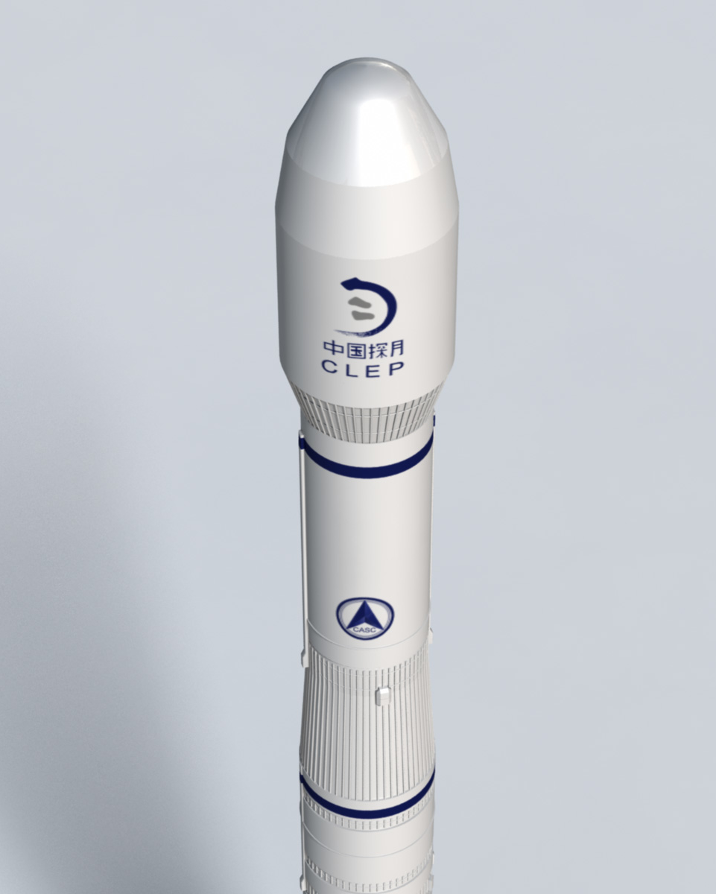
LONG MARCH 3B/E Rocket
Fairing
ความยาว 9.56 ม.
เส้นผ่านศูนย์กลาง 4.2 ม.

Slide 12
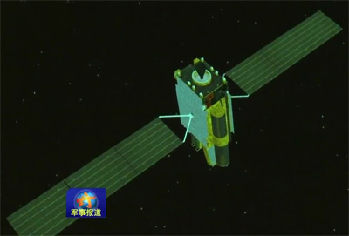
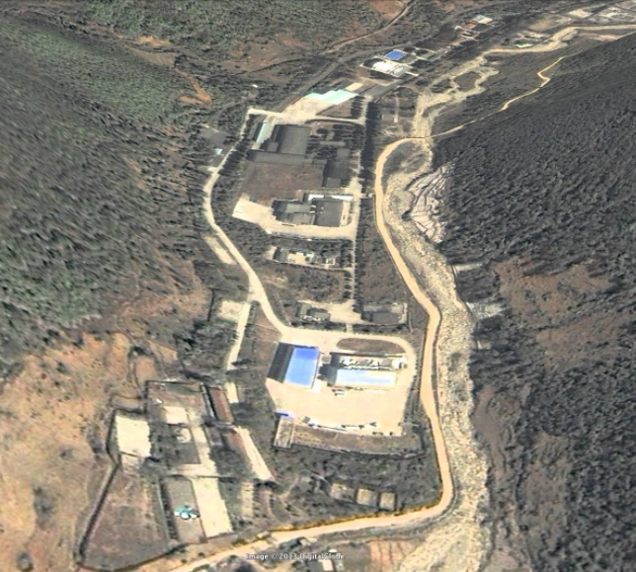
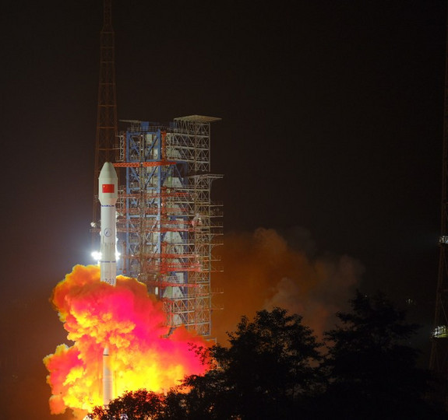
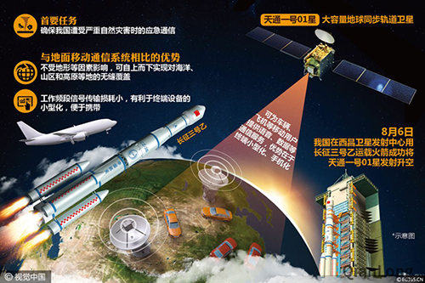
Tiantong-1-02 Satellite
ดาวเทียมเทียนทง 1-02
1. เป็นดาวเทียมสื่อสารเคลื่อนที่ที่สาธารณรัฐประชาชนจีนพัฒนาและสร้างขึ้นแต่เพียงผู้เดียว
2. ประกอบด้วยสถานีอวกาศ สถานีภาคพื้นดิน และผู้ใช้งานจากจุดรับสัญญาณปลายทาง
3. พัฒนาโดยสถาบันเทคโนโลยีอวกาศแห่งชาติจีน (CAST)

Slide 13
Tiantong-1-02 Satellite
ดาวเทียมเทียนทง 1-02
4. สร้างเครือข่ายโทรศัพท์มือถือที่มาพร้อมสถานีภาคพื้นดิน เพื่อมอบบริการการสื่อสารเคลื่อนที่ที่รองรับทุกสภาพอากาศ ใช้งานได้ตลอดเวลา มีความเสถียร และเชื่อถือได้ อาทิ การสื่อสารด้วยเสียงและข้อความสั้น
5. พื้นที่ให้บริการ สาธารณรัฐประชาชนจีนและพื้นที่โดยรอบ แถบตะวันออกกลาง แอฟริกา ตลอดจนพื้นที่ทะเลส่วนใหญ่ในมหาสมุทรแปซิฟิกและมหาสมุทรอินเดีย

Slide 14
Tiantong-1-02 Satellite
ดาวเทียมเทียนทง 1-02
6. ข้อมูลจำเพาะ
ประเทศ | สาธารณรัฐประชาชนจีน
ประเภท | ดาวเทียมสื่อสาร/โทรคมนาคม
ผู้ดำเนินการ | China SatCom
ผู้ผลิต | CAST
ติดตั้ง | S-band mobile payload
โครงสร้างต้นแบบ | DFH-4 Bus
พลังงาน | แผงโซล่าเซลล์ 2 แผง, แบตเตอร์รี่
ระยะเวลาใช้งาน | > 10 ปี
มวล | ประมาณ 5400 กก.
ระดับวงโคจร | GEO (GSO Inc 5.4°, 124.9 E°)
ดาวเทียม | COSPAR | วันยิงจรวด | ฐานยิงจรวด | จรวดนำส่ง
Tiantong-1 01 | 2016-048A | 05.08.2016 | Xi LC-3 | CZ-3B/G3
Tiantong-1 02 | 2020-082A | 12.11.2020 | Xi LC-2 | CZ-3B/G3
Tiantong-1 03 | - | 2020 | Xi | CZ-3B/G3

Slide 15
รายงานการติดตามกิจการอวกาศ ประเทศสาธารณรัฐประชาชนจีน
CHINA LAUNCHS MOBILE TELECOM SATELLITE
สาธารณรัฐประชาชนจีนประสบความสำเร็จในการส่งดาวเทียมโทรคมนาคมดวงใหม่
ร.อ.ปรมะ จินดาเลิศ และคณะ รายงาน ณ วันที่ ๗ พ.ย.๖๓

